Slide 1
Ajax
Asynchronous JavaScript + XML

Slide 2
Ajax란 무엇인가?
Asynchronous JavaScript + XML의 약어
2005년 James Garrett(제임스 가렛)이 자신의 에세이에서 최초 소개
Ajax는 새로운 언어도 기술도 아니며 현존하는 웹 프로그래밍 관련 기술(JavaScript, HTML, CSS, XHTML, XML, DOM, XMLHttpRequest 등)들을 통합하여 대화형 웹 애플리케이션을 개발하는 새로운 개발 방법(패러다임)이다.
Ajax 관련 기술 요약
  웹 페이지 화면을 구성하고, Ajax 애플리케이션이 완료될 때 까지 사용되는 필드를 식별하는데 HTML(XHTML)을 사용한다.
  JavaScript는 Ajax 애플리케이션를 실행하는 핵심코드이며, 웹 서버와의 통신을 담당한다.
  DHTML은 웹페이지 양식을 동적으로 업데이트한다. DIV, SPAN 및 기타 동적 HTML 요소를 HTML을 마크업한다.
  웹 서버에서 수신한 HTML 및 XML 데이터를 처리하는 데 DOM을 사용한다.

Slide 3
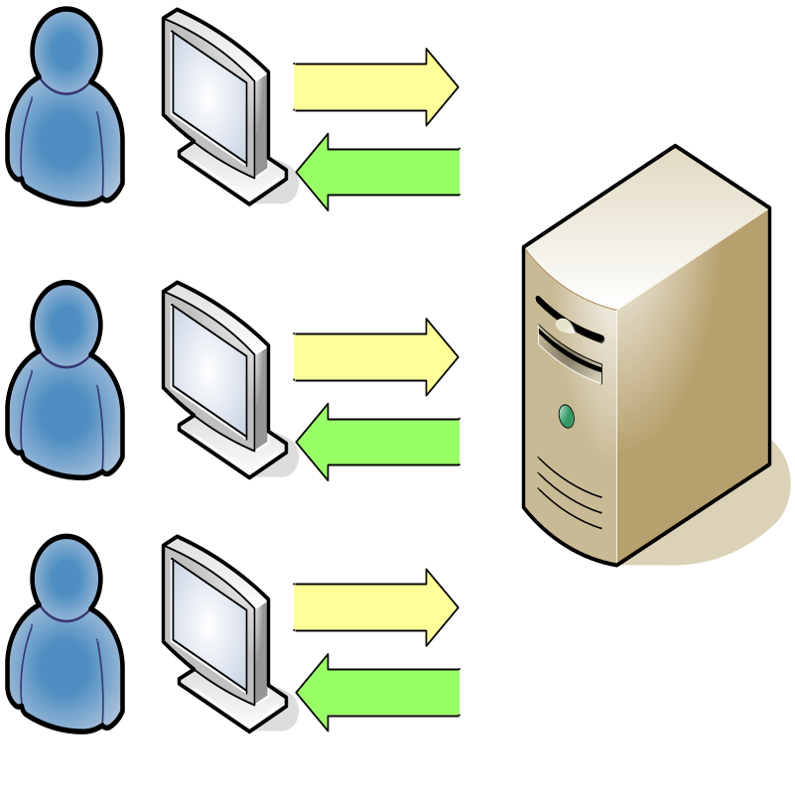
Ajax 사용 이유 및 특징
전통적인 웹 애플리케이션의 특징
  클릭, 기다림, 새로고침 : 웹 서버와의 통신을 위해 페이지 새로고침이 필요
  요청/응답의 동기화 : 사용자는 웹 서버로부터의 응답을 기다리는 동안 어떠한 작업도 수행할 수 없다
  사용자의 행위는 페이지를 기반으로 하고, 이동은 서버에 의해 결정되기 때문에 즉각적인 피드백이 없다
  화면이 HTML 형식에 묶여 있어 풍부한 유저 인터페이스를 제공하지 못한다
  이러한 문제점을 해결하기 위해 RIA 기술 등장

Slide 4
Ajax 사용 이유 및 특징
RIA(Rich Internet Application) 소개
  Macromedia사에서 최초 소개
  전통적인 데스크톱 애플리케이션의 특징과 기능을 가지는 웹 애플리케이션
  일반 데스크톱 애플리케이션과 같이 풍부한 유저인터페이스를 제공하고, 다이나믹하며 모든 처리 과정을 한 페이지에서 새로고침 없이 할 수 있도록 지원해주는 웹 애플리케이션을 의미한다
RIA 관련 기술
  Sun Microsystems의 Applet, JavaFX
  Adobe의 FLASH, FLEX, AIR
  Microsoft의 ActiveX, Silverlight
  DHTML(JavaScript, CSS, DOM의 조합)
  Ajax(DHTML에 XMLHttpRequest JavaScript 객체를 통한 비동기 통신 기술 추가)

Slide 5
Ajax 사용 이유 및 특징(계속)
Ajax 특징
  플러그인을 사용하지 않고 브라우저만으로 바로 이용할 수 있으며,
  새로운 것을 배우지 않고 DHTML, JavaScript, CSS등의 기존 웹 기술들을 그대로 이용할 수 있다.
Ajax 장점
  접근 용이하며, 페이지 이동 없이 고속으로 화면 전환 가능
  비동기 통신 가능
  수신 데이터량을 축소할 수 있으며, 웹 클라이언트에게 처리를 위임 가능
  화려한 유저인터페이스 제공 등
  다양한 오픈 소스 프레임워크(Prototype, Dojo, jQuery, Google Web Toolkit 등) 제공
Ajax 단점
  브라우저 호환성에 자유롭지 못하다
  JavaScript는 유지보수 및 디버깅이 어렵다
  Ajax가 포함된 HTML 문서를 제공한 웹 서버가 아닌 다른 웹 서버로 요청을 보낼 수 없고, 클라이언트 PC의 파일에 접근할 수 없다

Slide 6
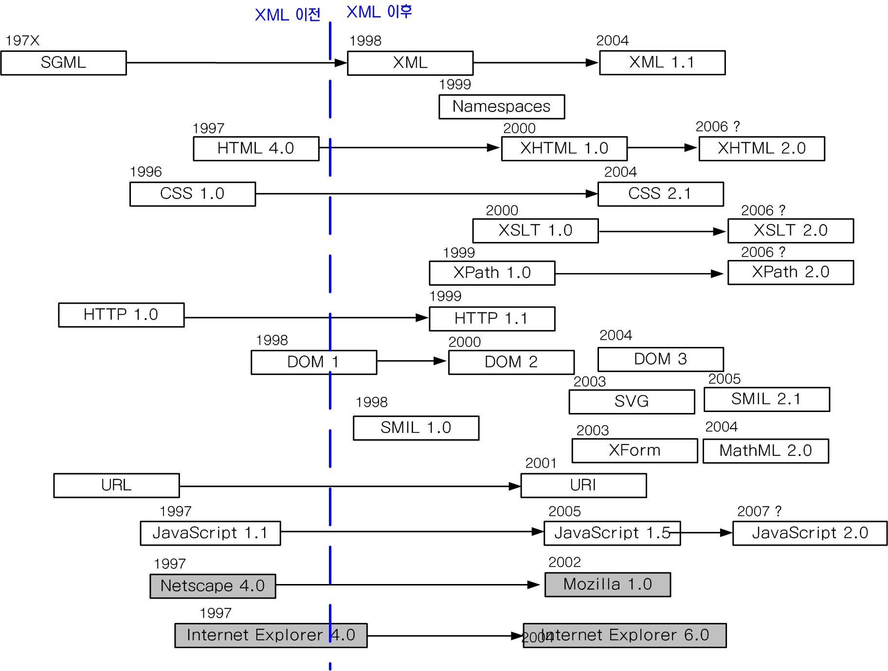
Ajax 기반 기술들

Slide 7
Ajax 기반 기술들
HTTP
  HTTP(Hyper Text Transfer Protocol)은 웹 브라우저와 웹 서버간의 텍스트 데이터(HTML, XML등)를 송수신 하기 위한 응용 프로토콜
HTML
  웹 브라우저 상에 문자나 이미지 등을 표시하기 위한 고정적인 데이터를 표현하기 위한 마크업 언어(동적인 페이지 작성 불가능)
XHTML
  HTML과 동등한 표현능력을 지니는 XML 기반의 독립적인 마크업 언어이다.
  엄격한 문법으로 이루어져 있기 때문에 다양한 기기로 웹 페이지에 접근하는 최근 환경에 적합하여 웹 문서 제작의 표준으로 인식
  Ajax에서는 DOM의 사용이 많이 요구되므로 XHTML이 많이 사용된다.
  XHTML.docx 문서 참조
DHTML(Dynamic HTML)
  정적이고 움직임이 없는 HTML로 구성된 웹 페이지에 동적인 기능을 주기 위한 것으로 JavaScript, CSS, DOM 등이 사용된다.

Slide 8
Ajax 기반 기술들
Java Script
  웹 페이지의 태그를 동적으로 수정할 수 있도록 하여 웹 브라우저에 좀 더 많은 기능을 제공하기 위한 스크립트 언어
XMLHttpRequest
  웹 브라우저와 웹 서버간 비동기 통신을 위한 JavaScript 객체
CSS(Cascading Style Sheets)
  HTML/XHTML 태그 요소의 스타일이나 위치의 정보 등을 정의하기 위한 언어
DOM(Document Object Model)
  마크업 문서의 특정 노드를 객체 단위로 접근하고 조작할 수 있는 일관된 방법 제공
XSL
  XML 문서를 XML 또는 HTML 문서로 변환하기 위한 언어
JSON(JavaScript Object Notation)
  구조화된 텍스트 데이터의 교환을 위한 자바스크립트 표현식

Slide 9
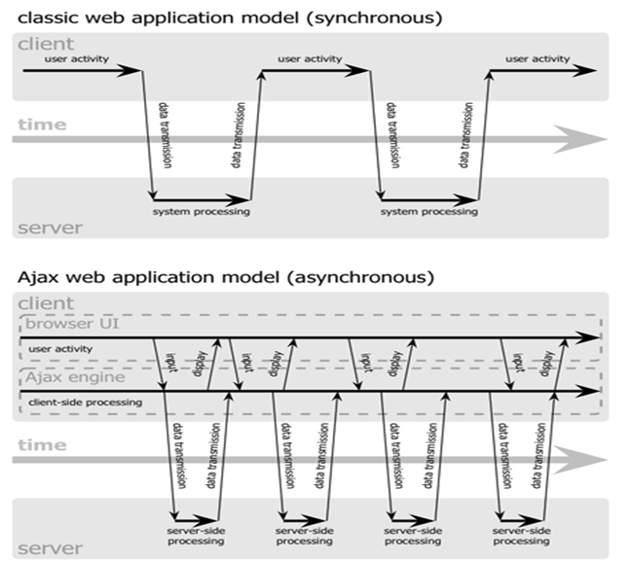
Ajax 기반 웹 애플리케이션 통신 모델
전통적인 웹 애플리케이션 통신 모델과의 비교

Slide 10
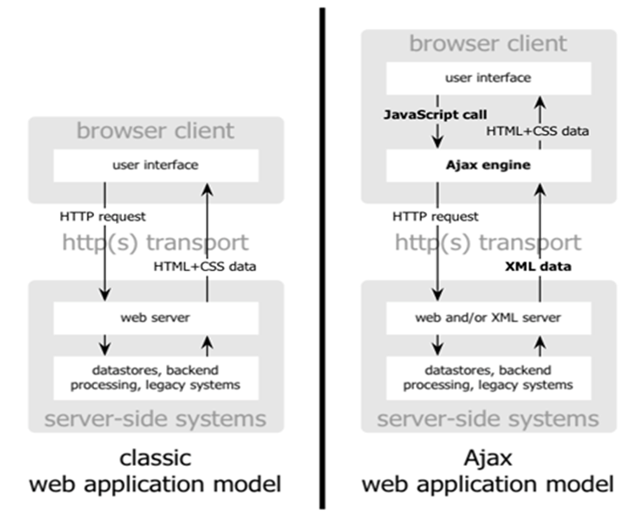
Ajax 기반 웹 애플리케이션 통신 모델
전통적인 웹 애플리케이션 통신 모델과의 비교

Slide 11
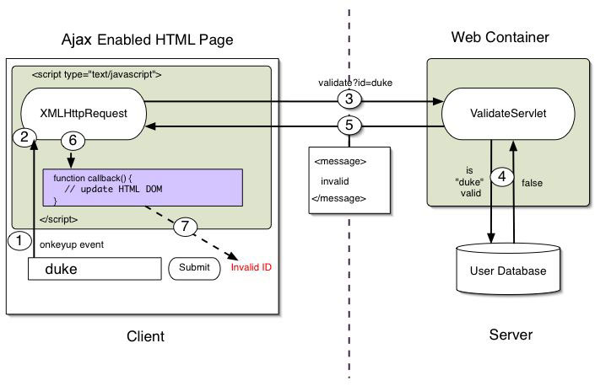
Ajax 웹 애플리케이션 실행 과정 분석
폼 데이터 검증 예제

Slide 12
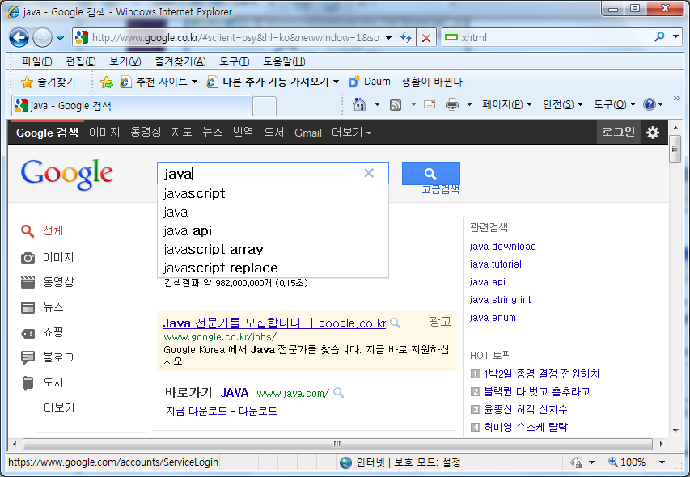
Ajax 웹 애플리케이션 구현 사례
구글 추천 검색어

Slide 13
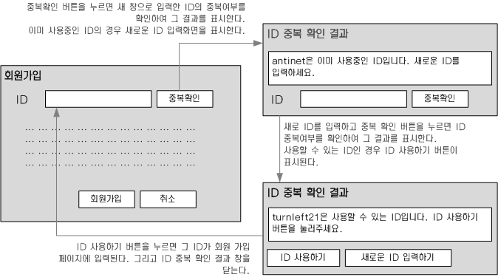
Ajax 웹 애플리케이션 구현 사례
회원 가입 페이지
* 불필요하게 새 창이 뜸
* 사용자가 버튼을 두 번이나 더 눌러야 함.

Slide 14
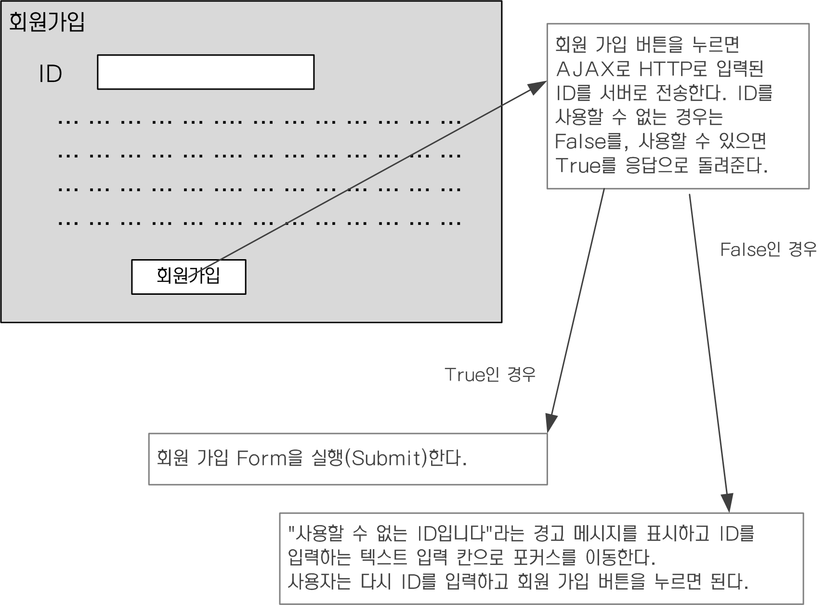
Ajax 웹 애플리케이션 구현 사례
Ajax를 이용한 해결책

Slide 15
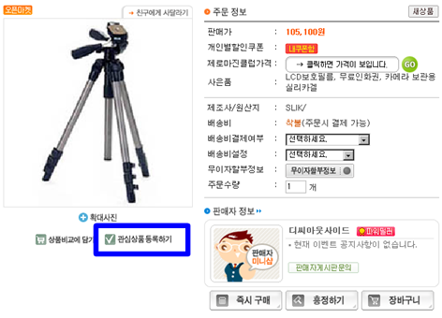
Ajax 웹 애플리케이션 구현 사례
불편한 관심상품 등록하기

Slide 16
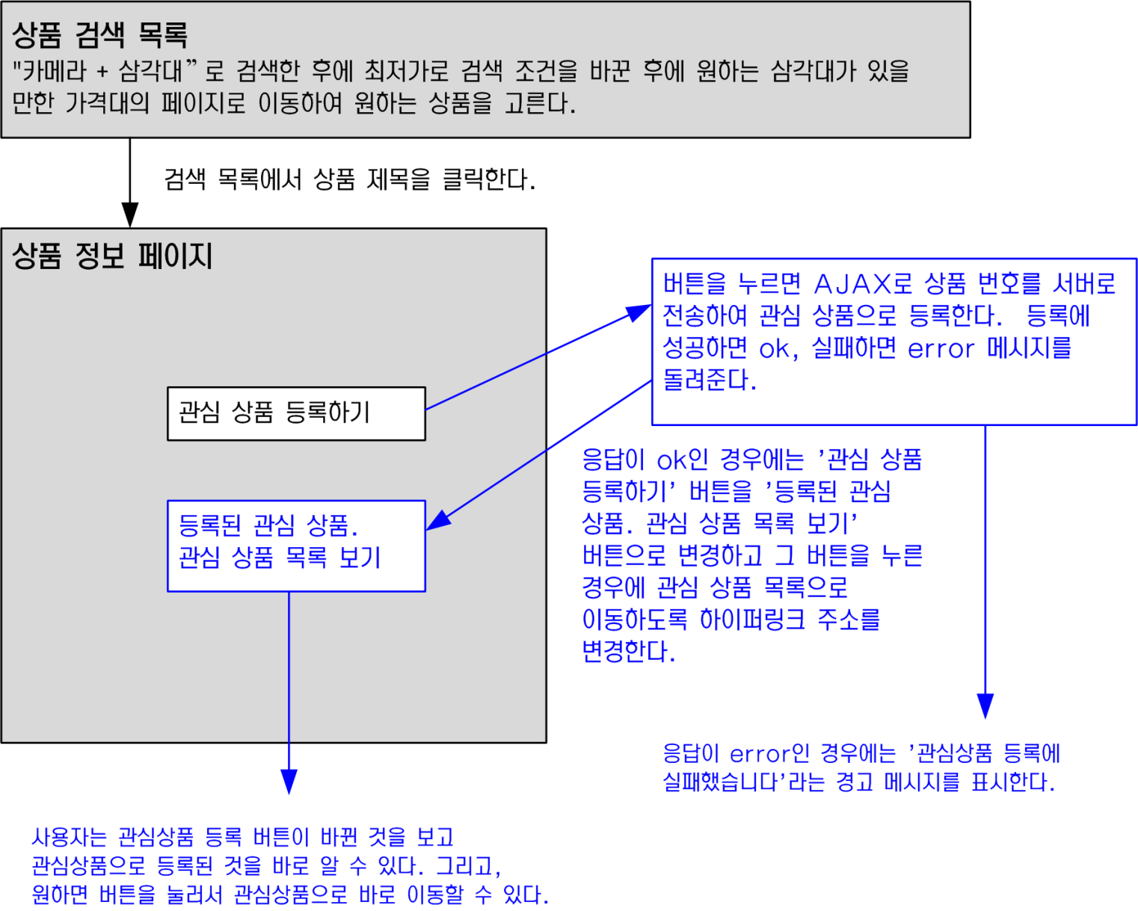
Ajax 웹 애플리케이션 구현 사례
Ajax를 이용한 해결책

Slide 17
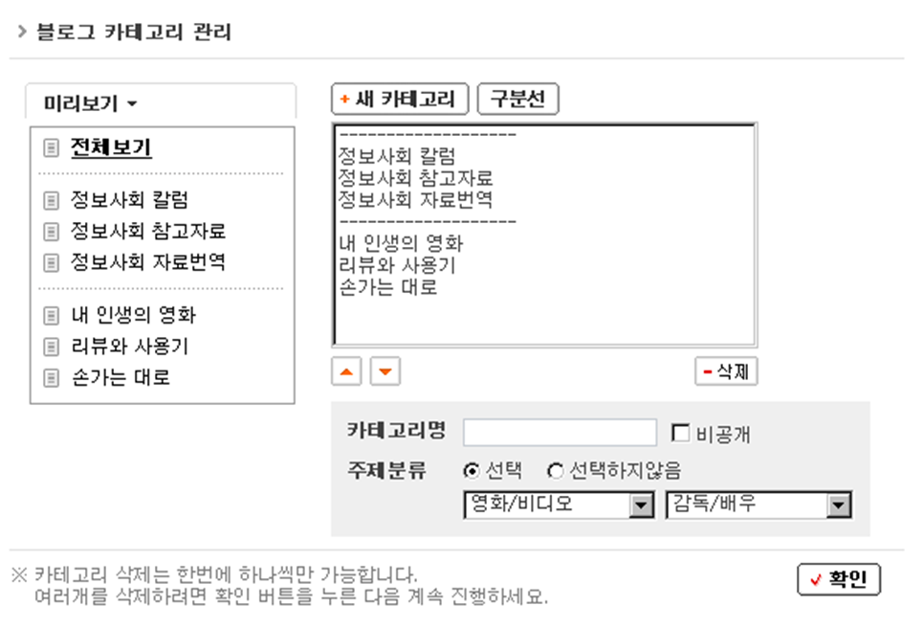
Ajax 웹 애플리케이션 구현 사례
블로그 메뉴(카테고리) 관리

Slide 18
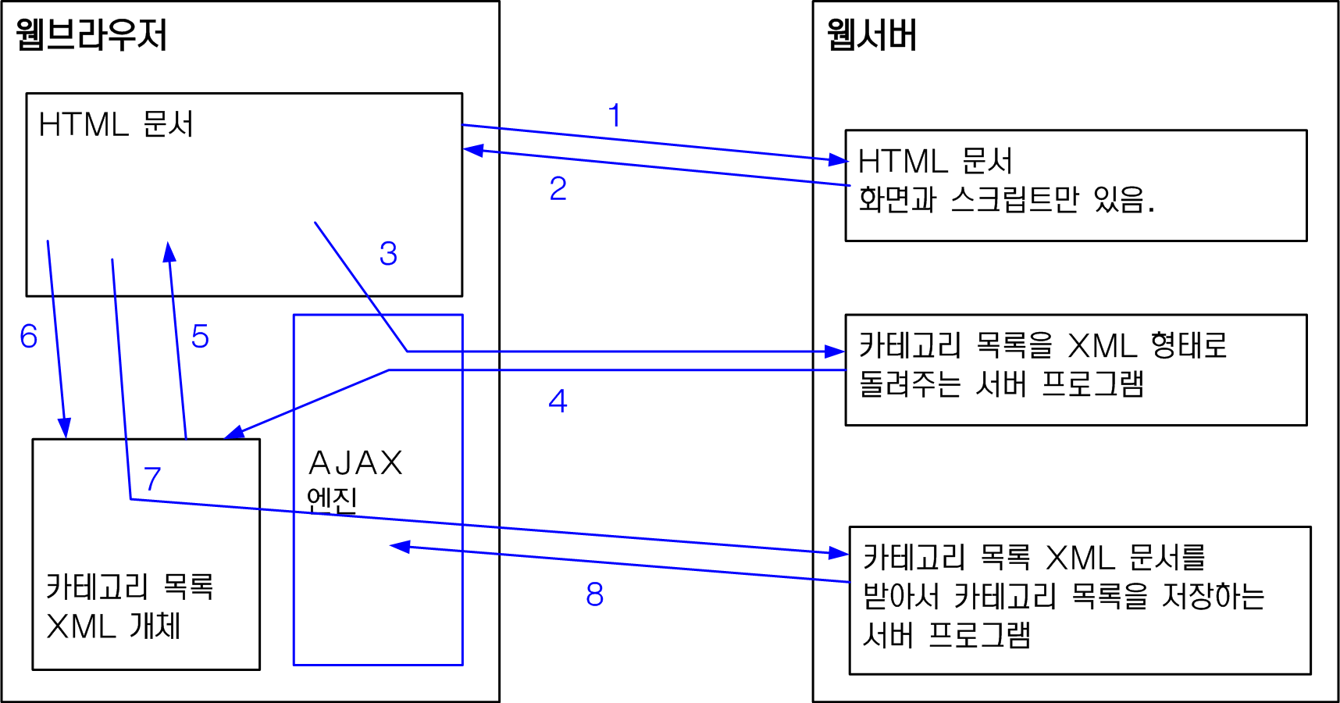
Ajax 웹 애플리케이션 구현 사례
Ajax를 이용한 해결책

Slide 19
Ajax 활용 분야
기존 웹 사이트에서 Ajax를 활용하면 효과가 있는 경우
  웹 페이지를 바꾸지 않고 현재 웹 페이지에서 다양한 작업을 수행할 경우
  불필요한 팝업을 사용하여 처리하는 작업들
Ajax 애플리케이션으로 개발할 필요가 있는 경우
  여러 번 불필요하게 화면을 다시 출력할 경우
  특정한 데이터를 반복해서 사용하면서 다양한 작업을 수행할 경우 등

Slide 20
XMLHttpRequest 객체를 사용한 서버 연동
XMLHttpRequest 객체 생성
  웹 서버와의 비동기 통신을 담당하는 자바스크립트 객체
  W3C 표준이 아니기 때문에 모든 웹 브라우저가 이 객체를 지원하지는 않지만 대부분의 웹 브라우저가 지원
    Internet Explorer, Firefox, Safari, Opera, Konqueror 지원
  각각의 웹 브라우저마다 자신들에게 맞는 형태로 개발되어 제공
    XMLHttpRequest 객체를 생성하고 사용하는 방법이 다르다.

Slide 21
XMLHttpRequest 객체를 사용한 서버 연동
XMLHttpRequest 객체의 주요 프로퍼티
속성 | 설명 | 읽기/쓰기
readyState | XMLHttpRequest 객체의 상태를 나타내는 코드. 처음 XMLHttpRequest 객체를 생성하면 0이다. 요청할 페이지 정보를 설정하면 1이 되고, send() 메소드로 요청을 보내면 2가 되고, 서버에서 응답이 오기 시작하면 3이 되고, 서버 응답이 완료되면 4가 된다. | 읽기 전용
status | 서버로부터 받은 응답 코드를 나타내는 숫자. 정상적으로 응답을 받은 경우 200이고, 페이지를 찾지 못한 경우 404가 된다. | 읽기 전용
statusText | 서버로부터 받은 응답 코드를나타내는 문자열. 정상적으로 응답을 받으면 'OK'가 되고 파일을 찾지 못하면 'Not Found'가 된다. | 읽기 전용
responseText | 서버 응답 내용을 나타내는 문자열. | 읽기 전용
responseXML | 서버 응답 내용을 나타내는 XML 개체. | 읽기 전용
onreadystatechange | readyState 속성이 바뀌었을 때 실행할 이벤트 핸들러를 지정한다. | 읽기/쓰기

Slide 22
XMLHttpRequest 객체를 사용한 서버 연동
XMLHttpRequest 객체의 주요 메소드
메소드 | 설명
open() | open(method, url, [ async]); 요청을 초기화하면서 요청 방식, 주소, 동기화 여부를 지정한다. method 인자는 http 요청 방식을 나타내며 "get" 또는 "post" 방식을 사용한다. url 인자는 요청할 페이지의 주소를 지정한다. 마지막으로 aysnc 인자는 비동기 통신 여부를 나타내며 true 또는 false로 지정한다. aysnc 인자를 지정하지 않으면 true를 기본값으로 사용한다.
send() | send(parameter); 요청을 보낸다. 인자에는 요청과 함께 서버로 보낼 내용을 지정한다.
abort() | abort() send() 메소드로 보낸 요청을 취소한다.
getAllResponseHeaders() | getAllResponseHeaders(); 응답을 받은 경우 응답의 모든 헤더 정보를 문자열로 돌려준다.
getResponseHeader() | getResponseHeader(header) 응답을 받은 경우 header 인자로 지정한 이름의 헤더 정보 값을 문자열로 돌려준다.
setRequestHeader() | setResonseHeader(header, value) 요청을 보내기 전에 header 헤더 정보의 값을 value로 설정한다.

